Slide 1
ATP 11-A PERFORMANS ÖDEVİ C# ve SQLite Kullanarak OTOPARK OTOMASYONU
Öğretmen: Bülent Vardal
Öğrenci: Emir Büyükyıldırım
No:96

Slide 2
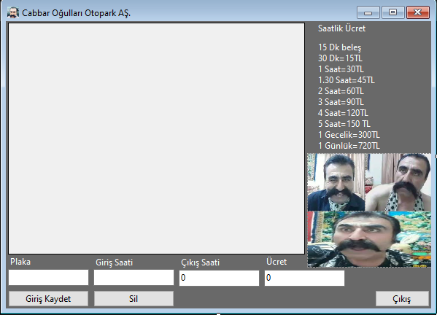
1.C# FORMS TASARIMI
Maalesef pala babaları silemedim. Arayüz gayet basit giriş kaydet ve sil butonu var uygulamadan çıkmak içinde çık butonu var.

Slide 3
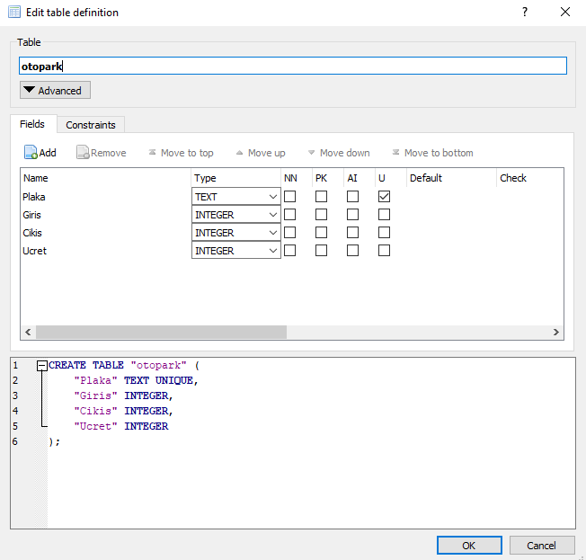
2.SQLite KODLARI
SQLiteda fazla bir kod yok

Slide 4
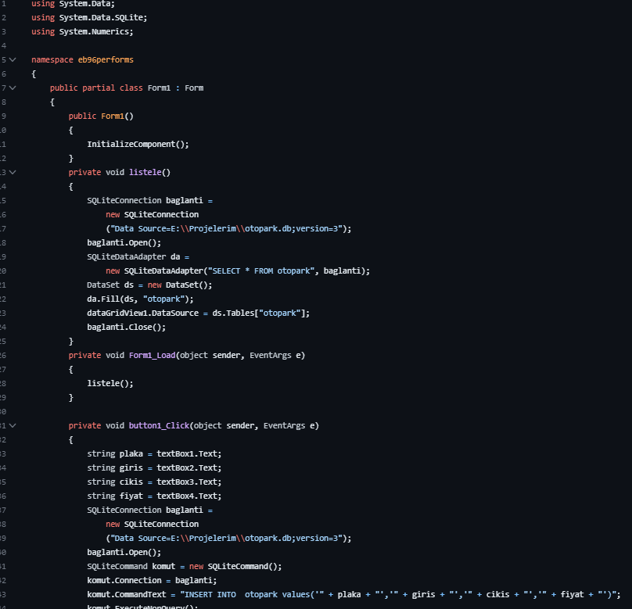
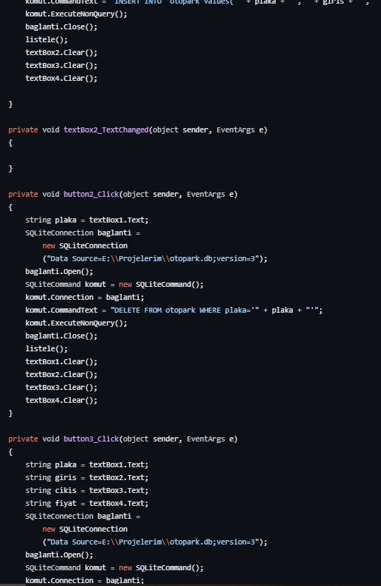
3.C# KODLARI Kodlarda gayet basit değer ekle değer sil değer güncelle yapmaya çalışıp başaramadım.

Slide 5
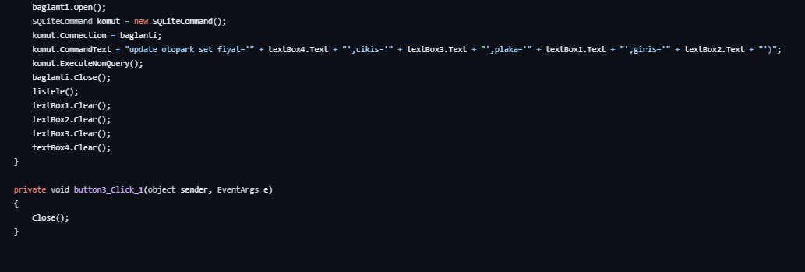
Kodların devamı

Slide 6
Kaynakça:
Şahsım

